Slide 1
Презентация аналитического отчёта
О педагогической деятельности за 2011 – 2012 уч.г. по музыкальному воспитанию музыкального руководителя
ГБОУ «Детский сад 2221»
Жариковой Галины Станиславовны

Slide 2
Используемые основные источники методической литературы:
«Программа воспитания и обучения в детском саду», автор М. В. Васильева, В. В. Гербова, Т.С. Комарова
«Музыкальные шедевры», автор Радынова О. П.
«Горенка» (народный фольклор), автор Хазова
«Ритмическая мозаика», автор А. И. Буренина
«Росинка», автор Мерзлякова С.И.
«Оркестр в детском саду», автор Л. Р. Меркулова
«Волшебный мир театра», автор С. И. Мерзлякова
«В мире музыкальной драматургии», автор Т. Ф. Коренева
«Танцевальная ритмика для детей», автор Т. И. Суворова
«Воспитание звуком», автор Т.А. Рокитянская

Slide 3
Основанием для аналитического отчёта считаю следующие результаты работы (1)
успехи детей игры в оркестре на детских музыкальных инструментах.
организация концертов классической музыки: хор,
солисты, знакомство с игрой на гитаре, скрипке, флейте,
знакомство с инструментами симфонического оркестра.
драматизация сказок «Стрекоза и Муравей»; «Голубые конверты»;
«Гадкий Утёнок», «Солнышко», «Тридевятое царство, в котором никто не умел читать», «Золушка», «Спящая красавица», «Снеговик в гостях у ребят».

Slide 4
Основанием для аналитического отчёта считаю следующие результаты работы (2)
осуществлены совместные музыкально – литературные проекты с использованием технических средств музыкального руководителя, старшего воспитателя, воспитателей 10 и 12 групп: «День космонавтики», «Волшебная вода», «Папа, мама, я – дружная семья».
в рамках проекта «В мире классической музыки» были проведены две встречи в Музыкальной филармонии Детской школы искусств № 14.
на развлечениях дети познакомились с «Детским альбомом» и «Временами года» П. Чайковского, с Сюитой № 3 Д. Шостаковича, с сольным и хоровым пением, с живым звуком флейты и скрипки.

Slide 5
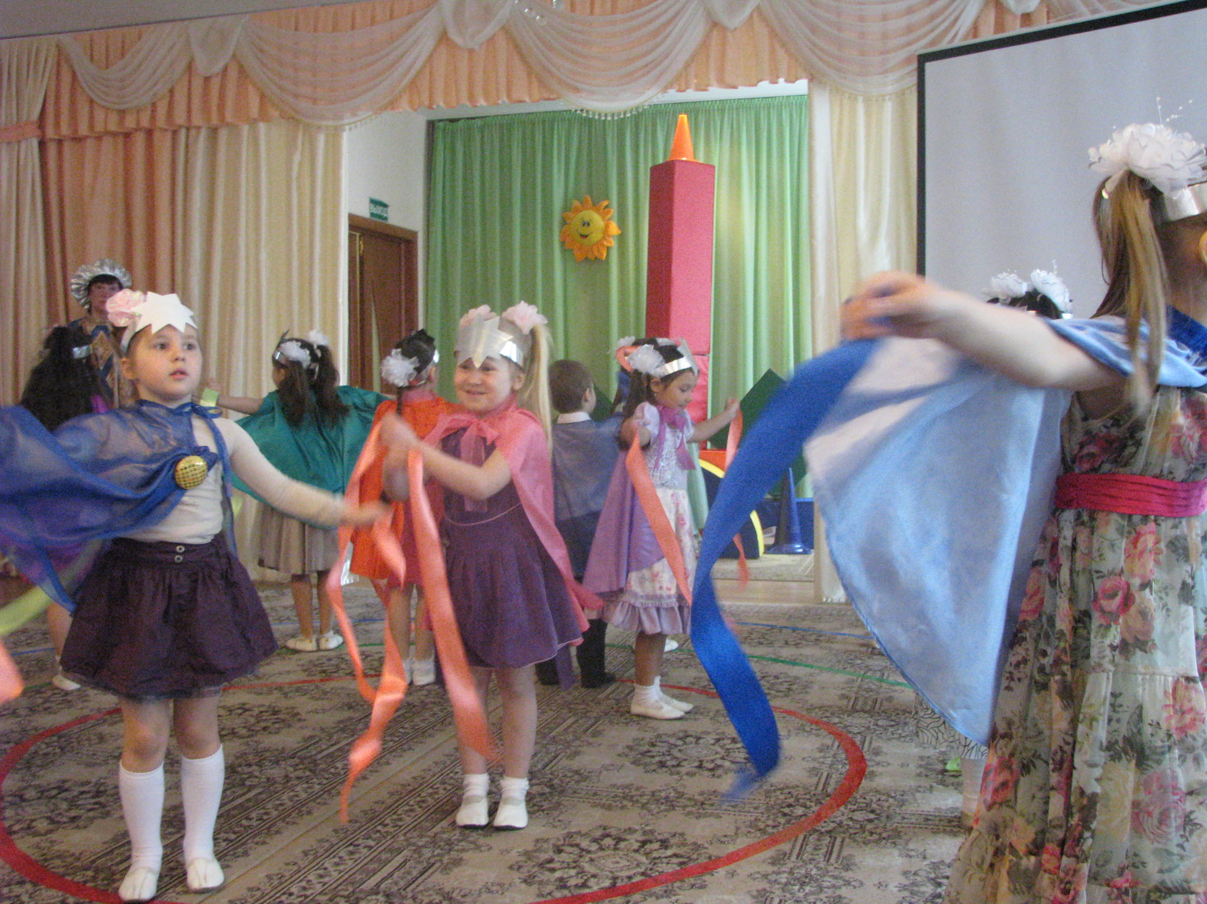
«День космонавтики»

Slide 6
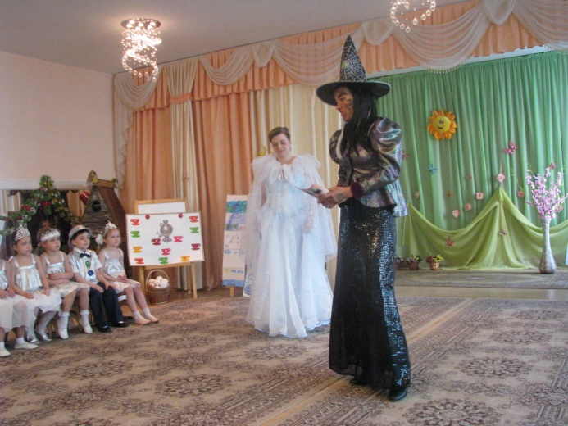
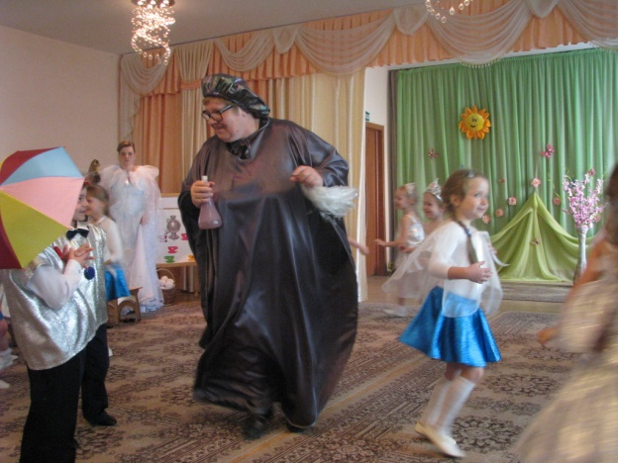
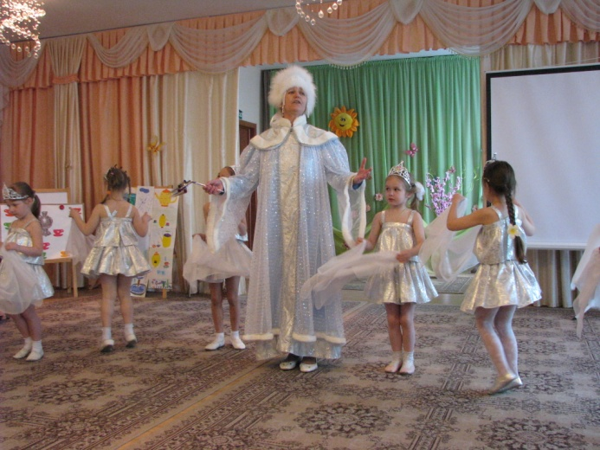
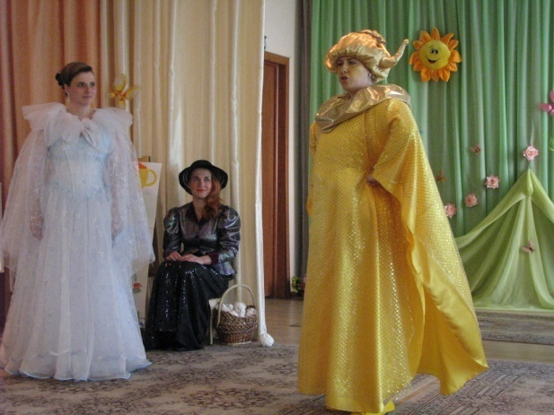
Волшебная вода
Я, ребята, Тётя Тучка!
Снежная Королева
Самовар

Slide 7
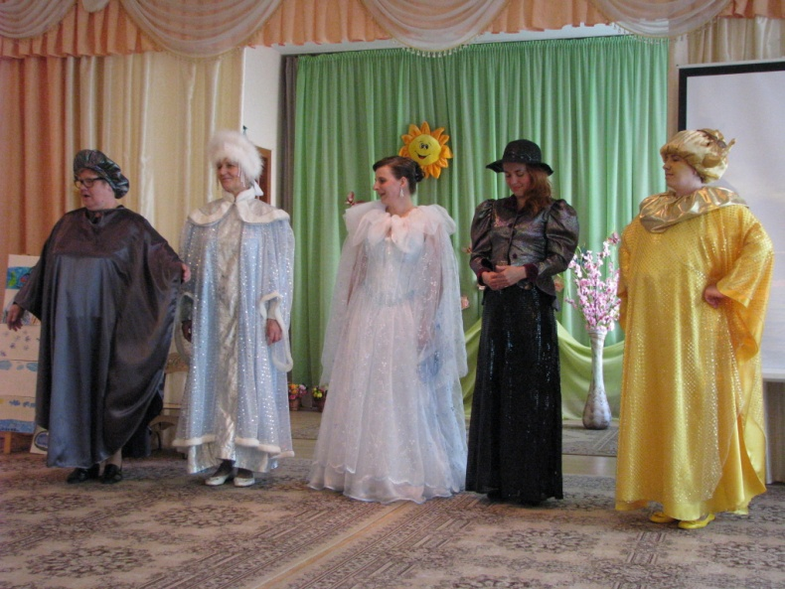
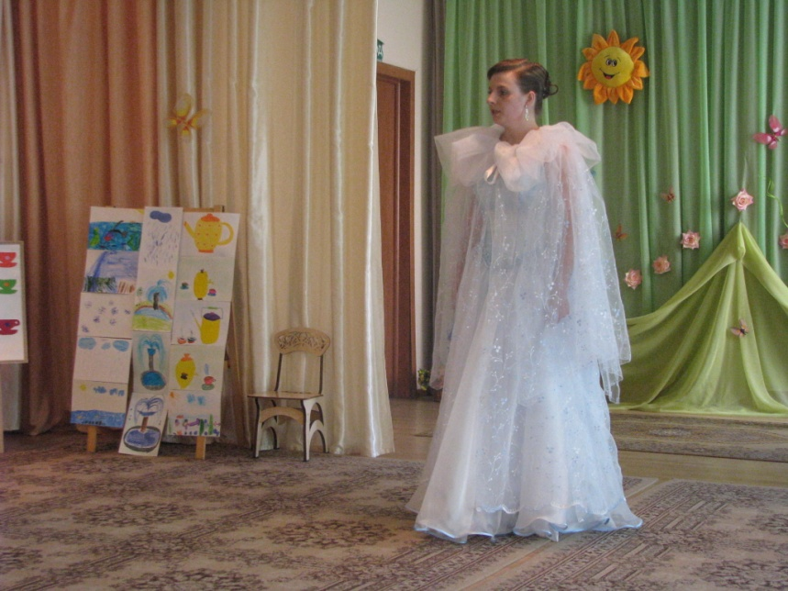
Участники проекта
Волшебница Воды

Slide 8
Тема по самообразованию:
«Рассказы о музыкальных инструментах оркестров» (Оркестр русских народных инструментов и симфонический оркестр)
Проект «В мире классической музыки»

Slide 9
Взаимодействие с педагогами происходит повседневно, а именно:
на муз. занятиях;
на педчасах и педсоветах;
при подготовке к праздникам;
Консультации;
Мастер – класс «Игры под слово»

Slide 10
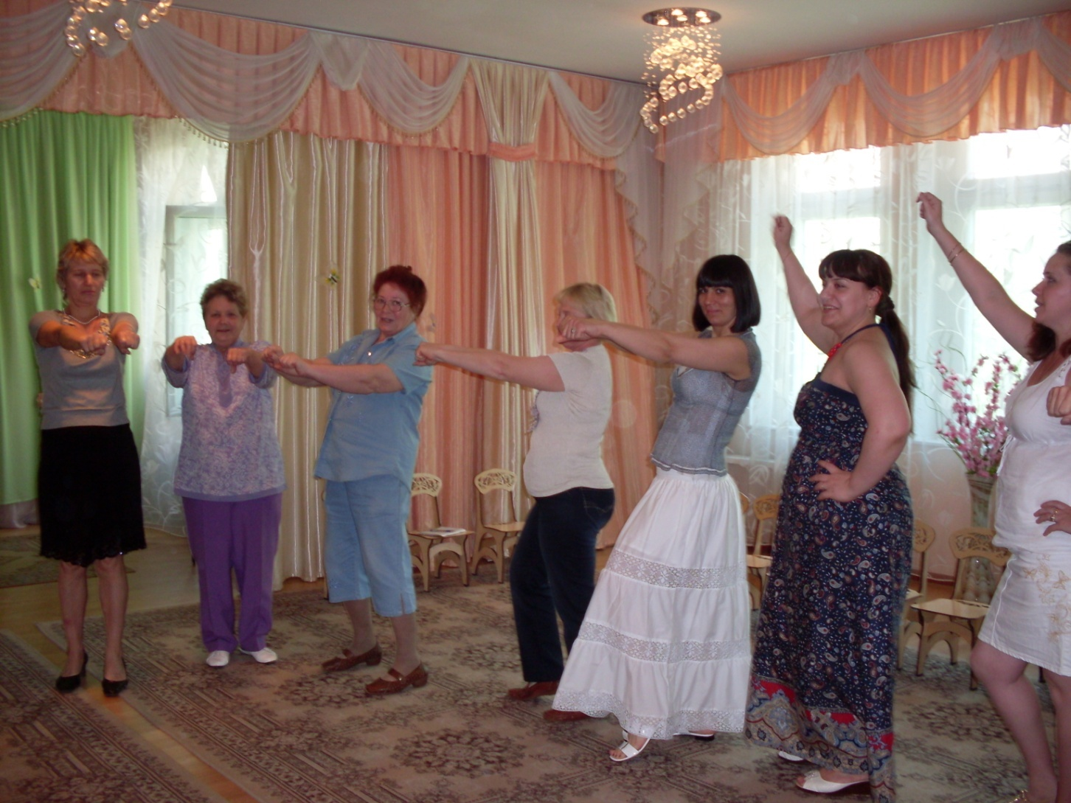
Мастер – класс «Игры под слово»

Slide 11
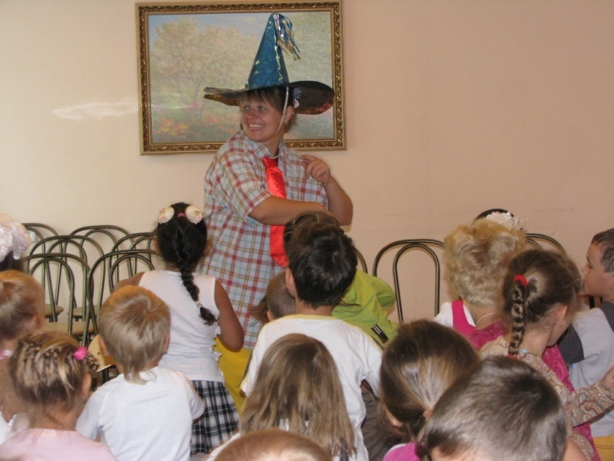
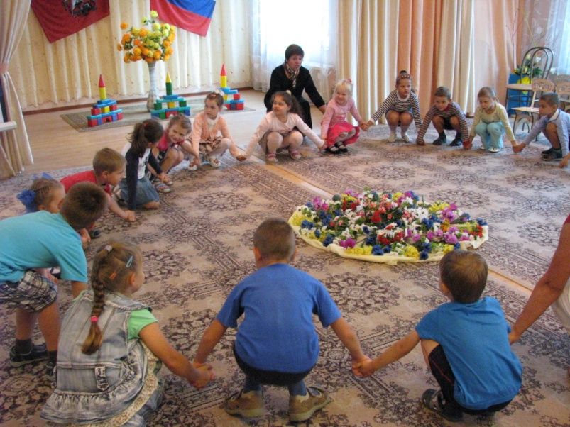
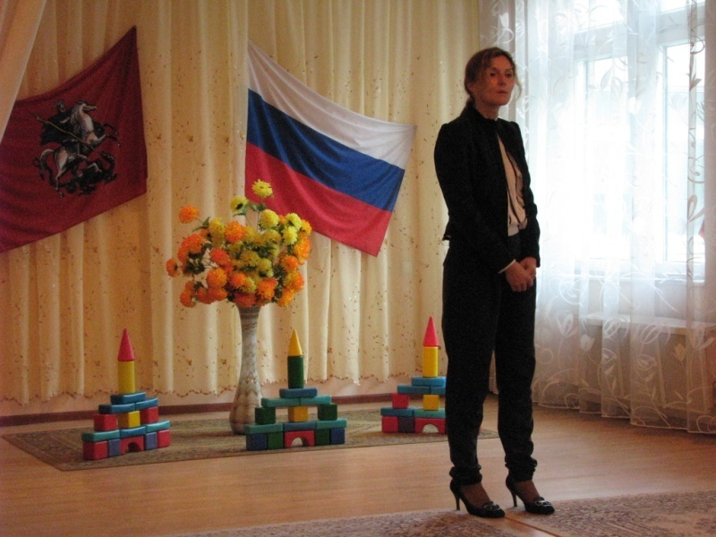
День знаний
День города

Slide 12
Взаимодействие с родителями происходило по плану
устные консультации по выявлению музыкальных способностей у детей;
советы о том, какую и где слушать музыку;
как играть с детьми в музыкальные игры дома;
праздничные тематические встречи с родителями в музыкальном зале;
совместный проект родителей, детей и педагогов детского сада «Минута славы»
участие родителей в праздниках младших и старших групп;

Slide 13
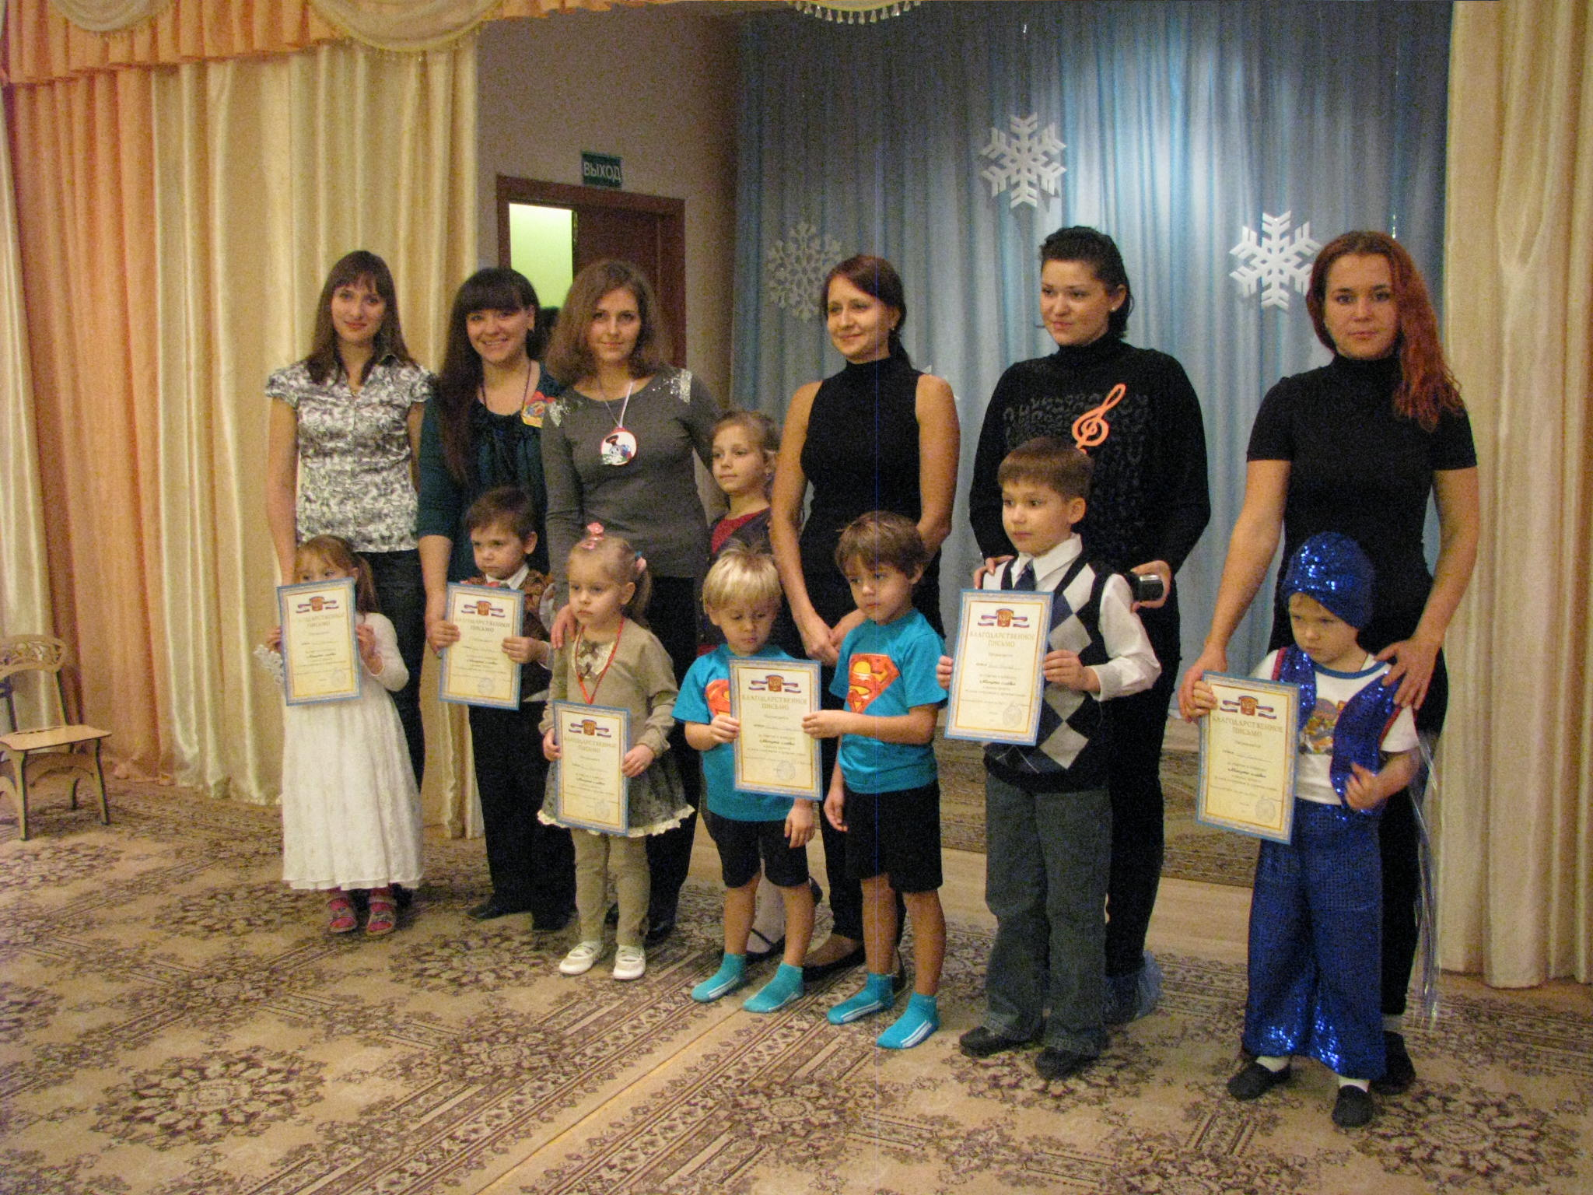
«Минута славы»

Slide 14
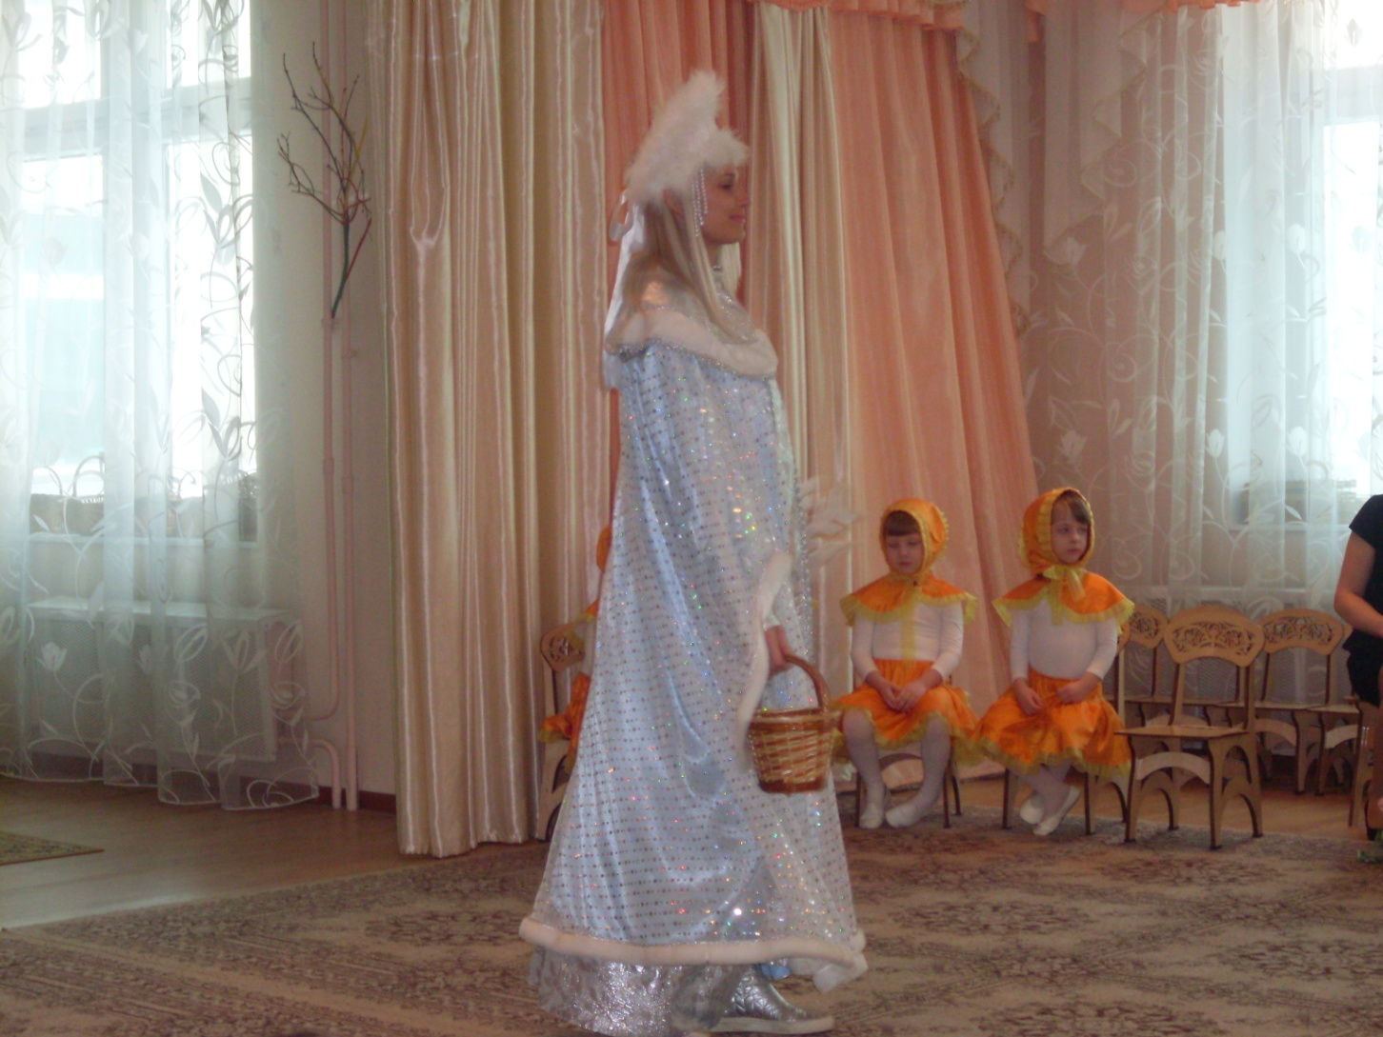
Фото с участием родителей

Slide 15
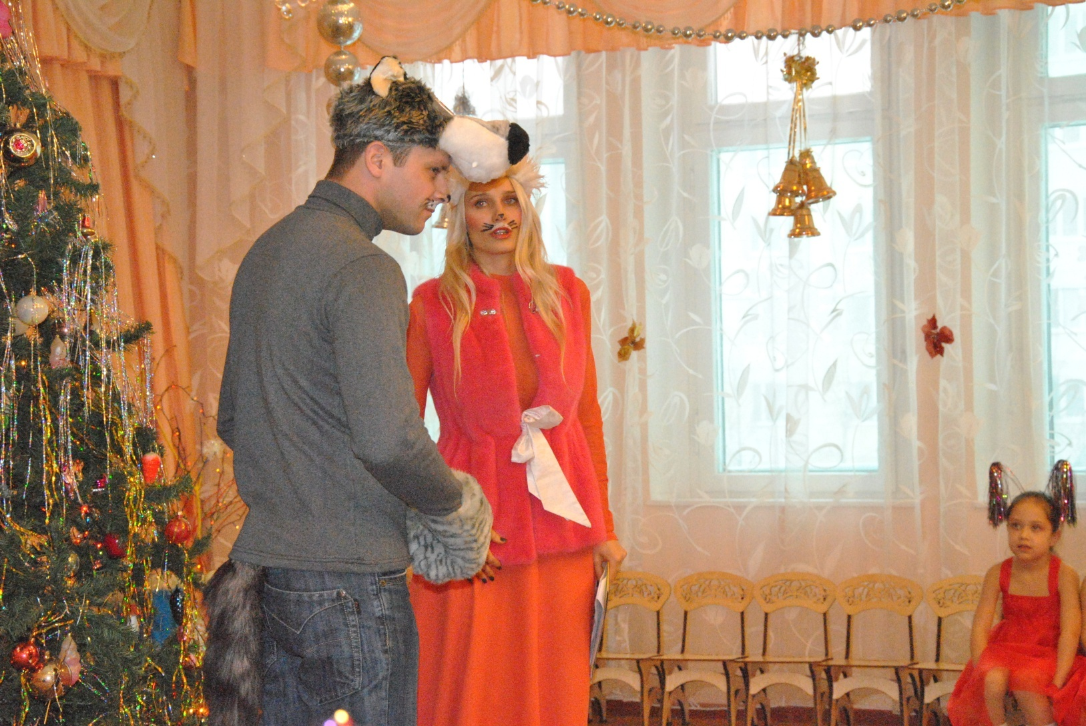
«Голубые конверты»

Slide 16
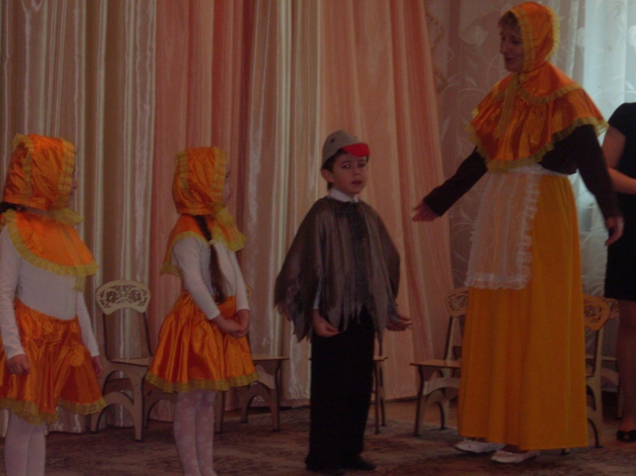
«Гадкий Утёнок»

Slide 17
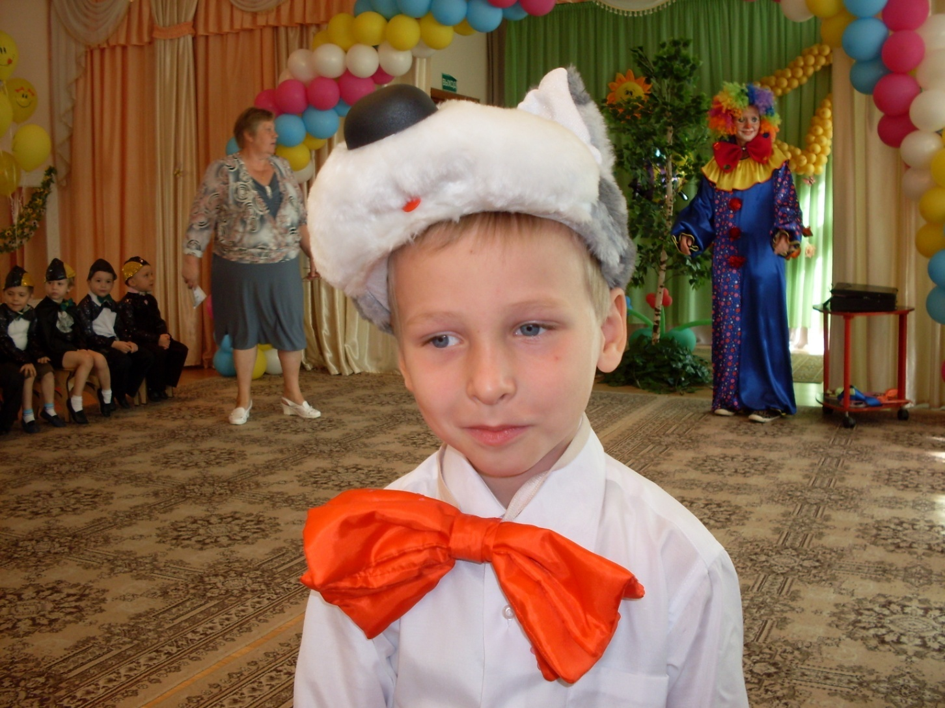
Бантики

Slide 18
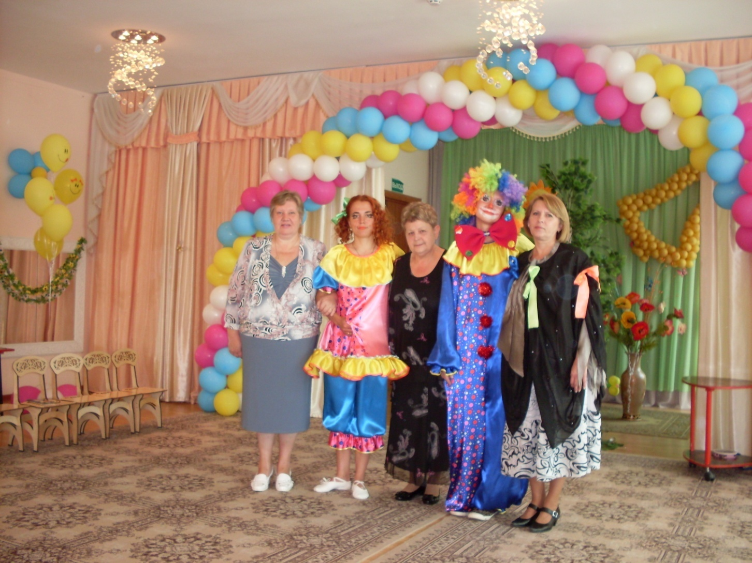
Бантики

Slide 19
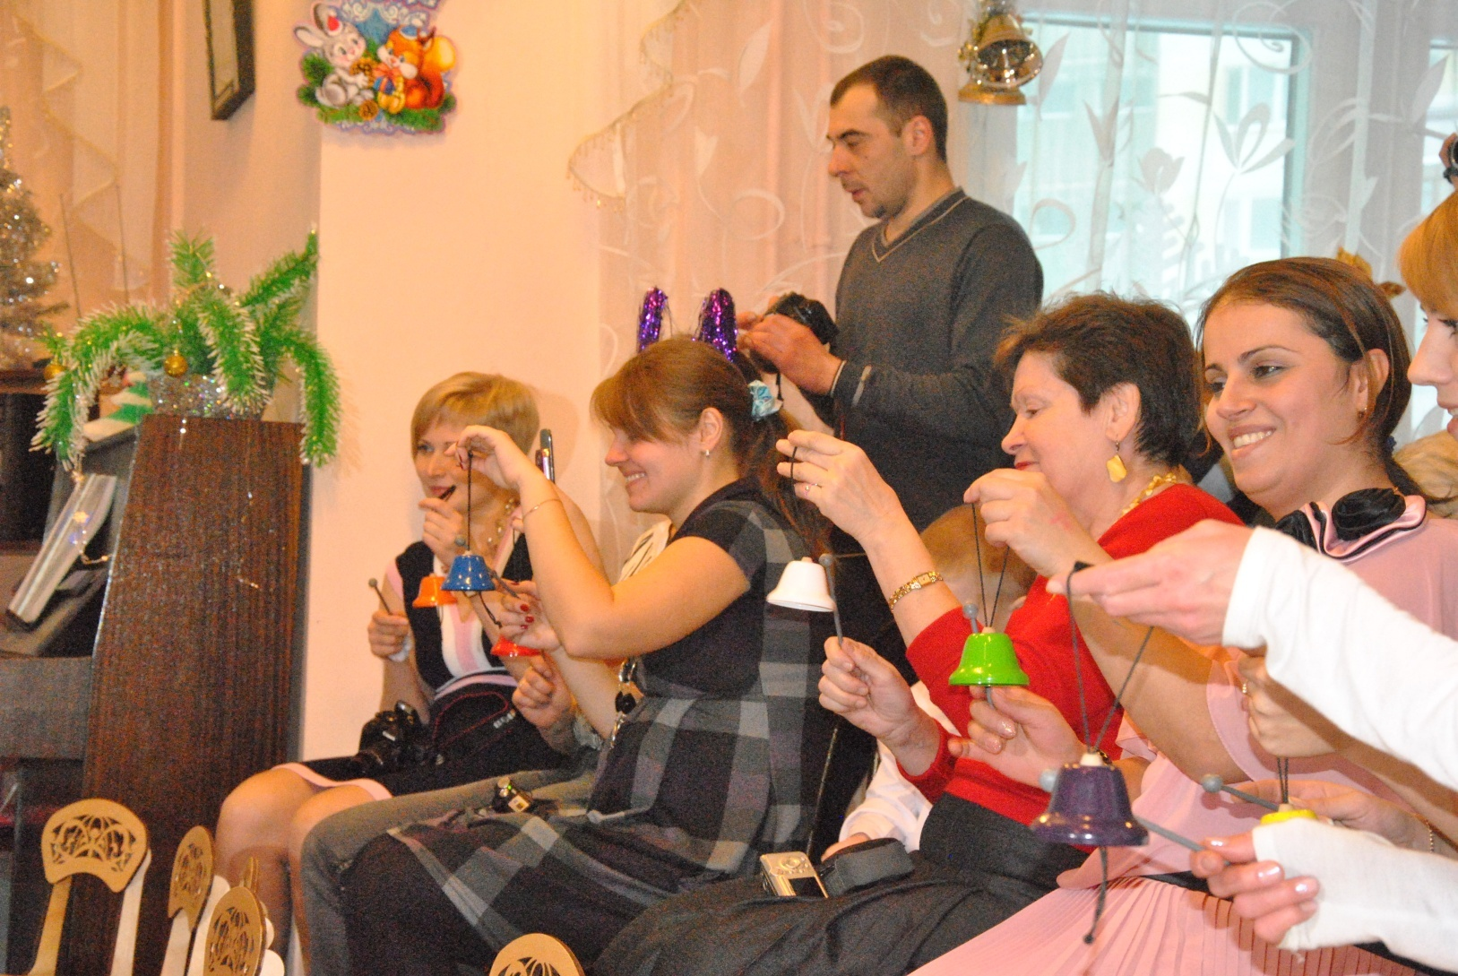
Папа, мама, я – музыкальная семья

Slide 20
Значимые для меня события:
Курсы повышения квалификации по теме: «Обучение игре на музыкальных инструментах в образах и движениях», где освоила игру на флейте, гуслях, скрипке.
Курсы повышения Квалификации по теме: «Использование информационных технологий в учебном процессе», освоила компьютер.

Slide 21
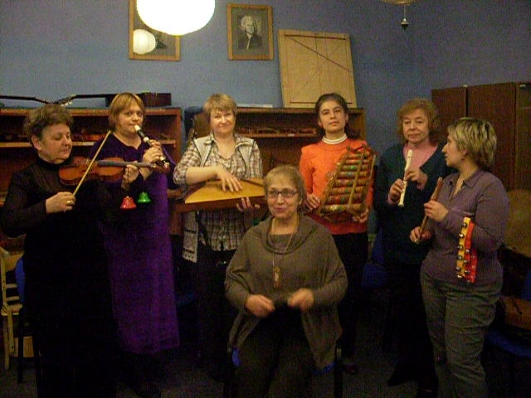
Я на скрипочке играю

Slide 22
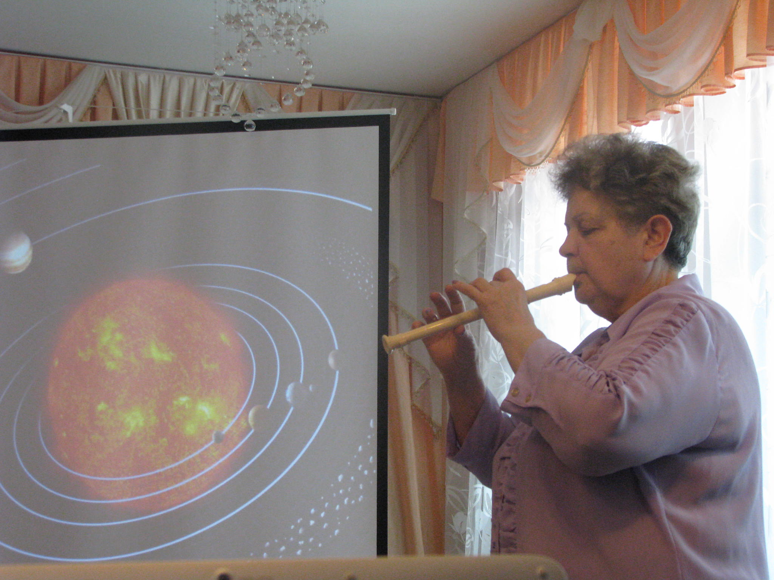
Флейта – Любовь Моя

Slide 23
Участие в общественной жизни:
Встреча с ветеранами и участниками Великой Отечественной Войны 1941-1945 г.г. – которым был показан праздничный концерт.

Slide 24
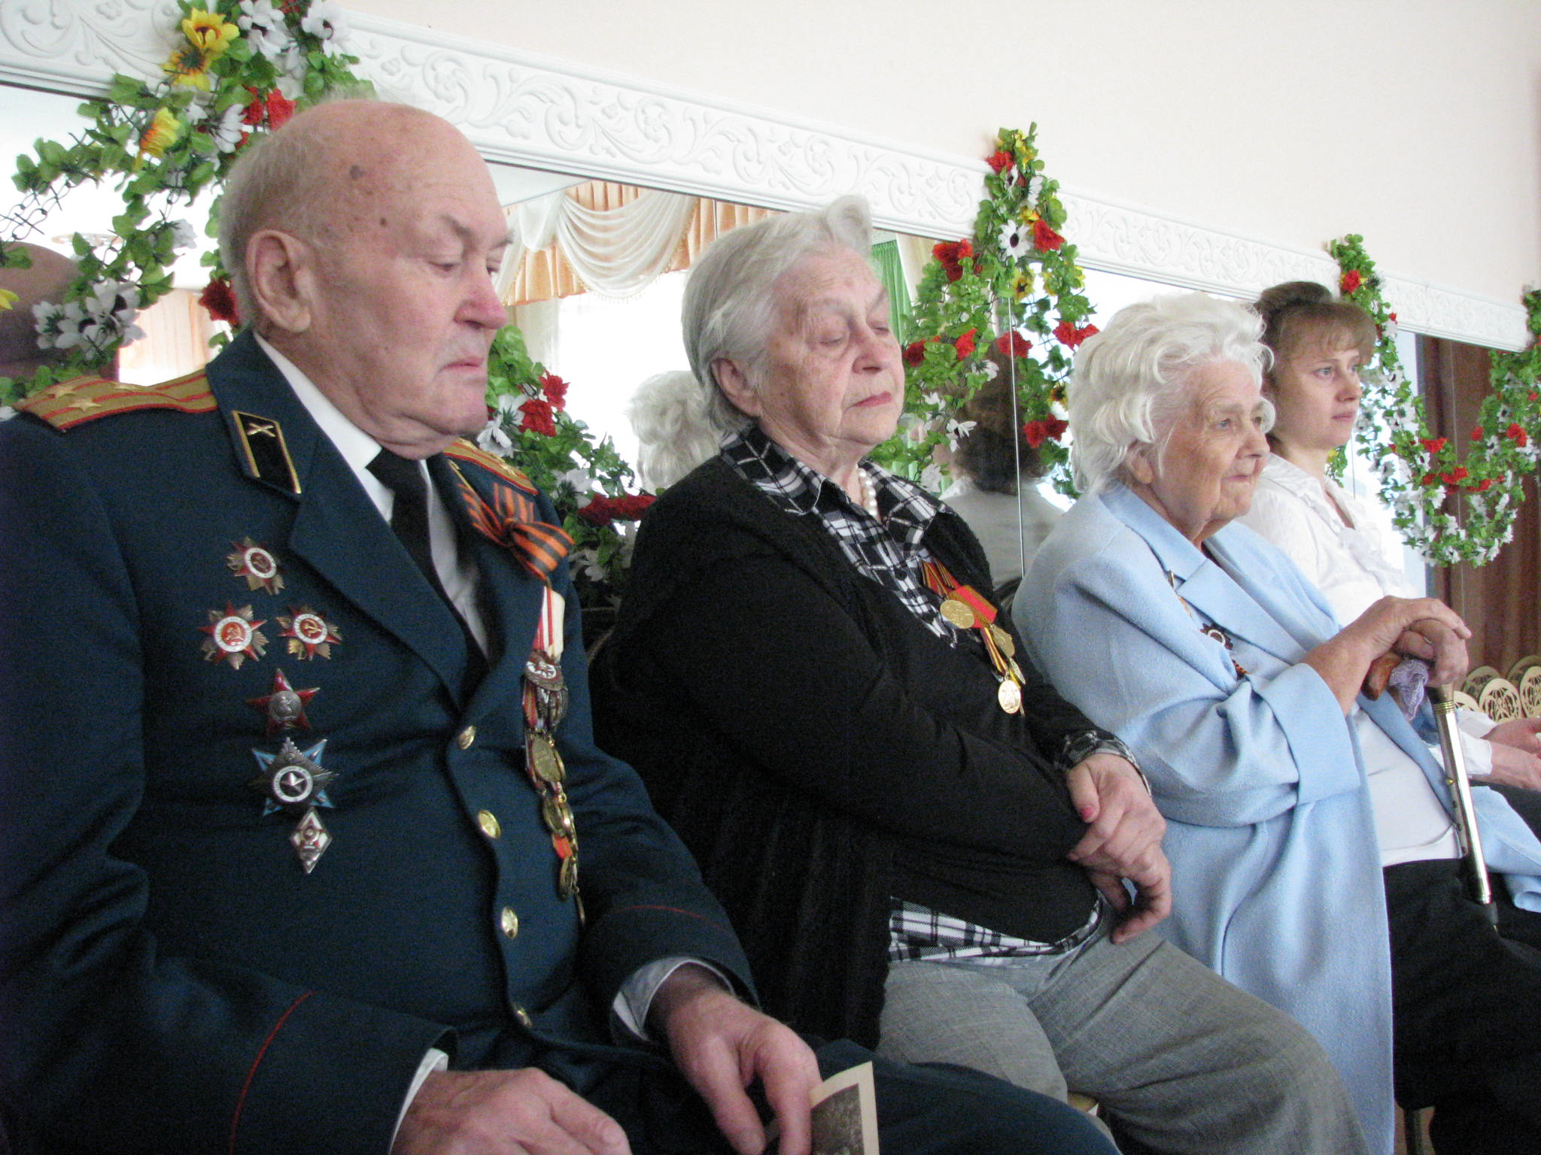
Фото с праздника и ветеранов

Slide 25
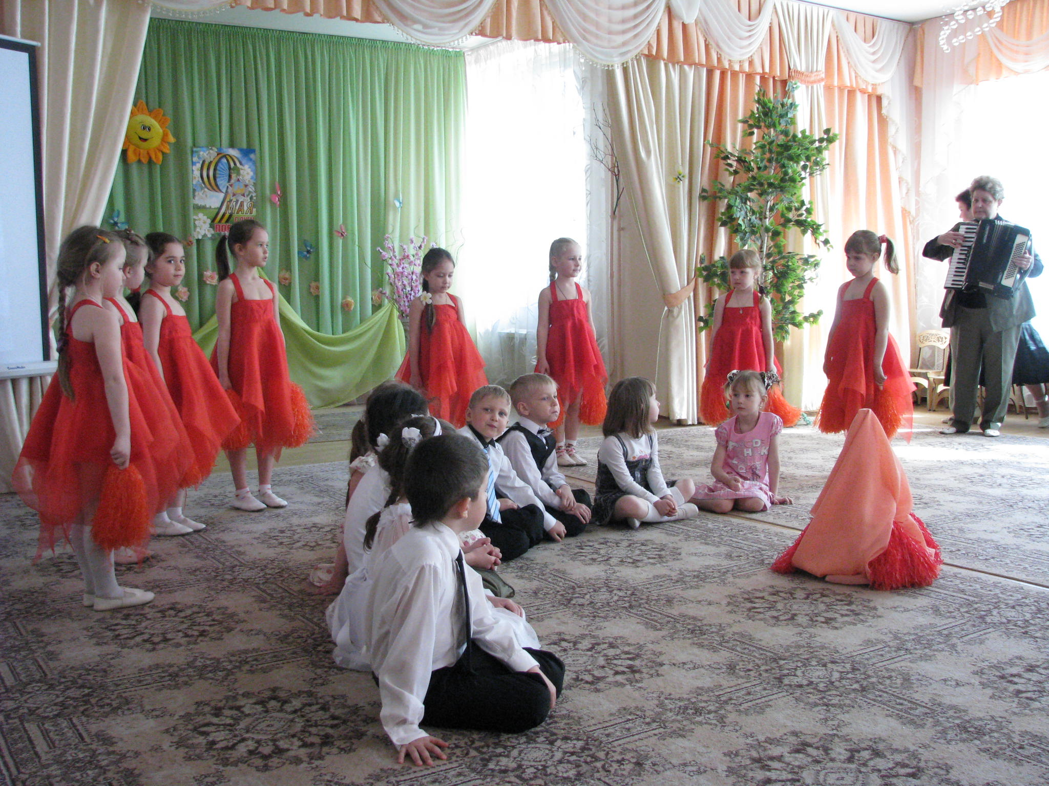
Бьётся в тесной печурке огонь…

Slide 26
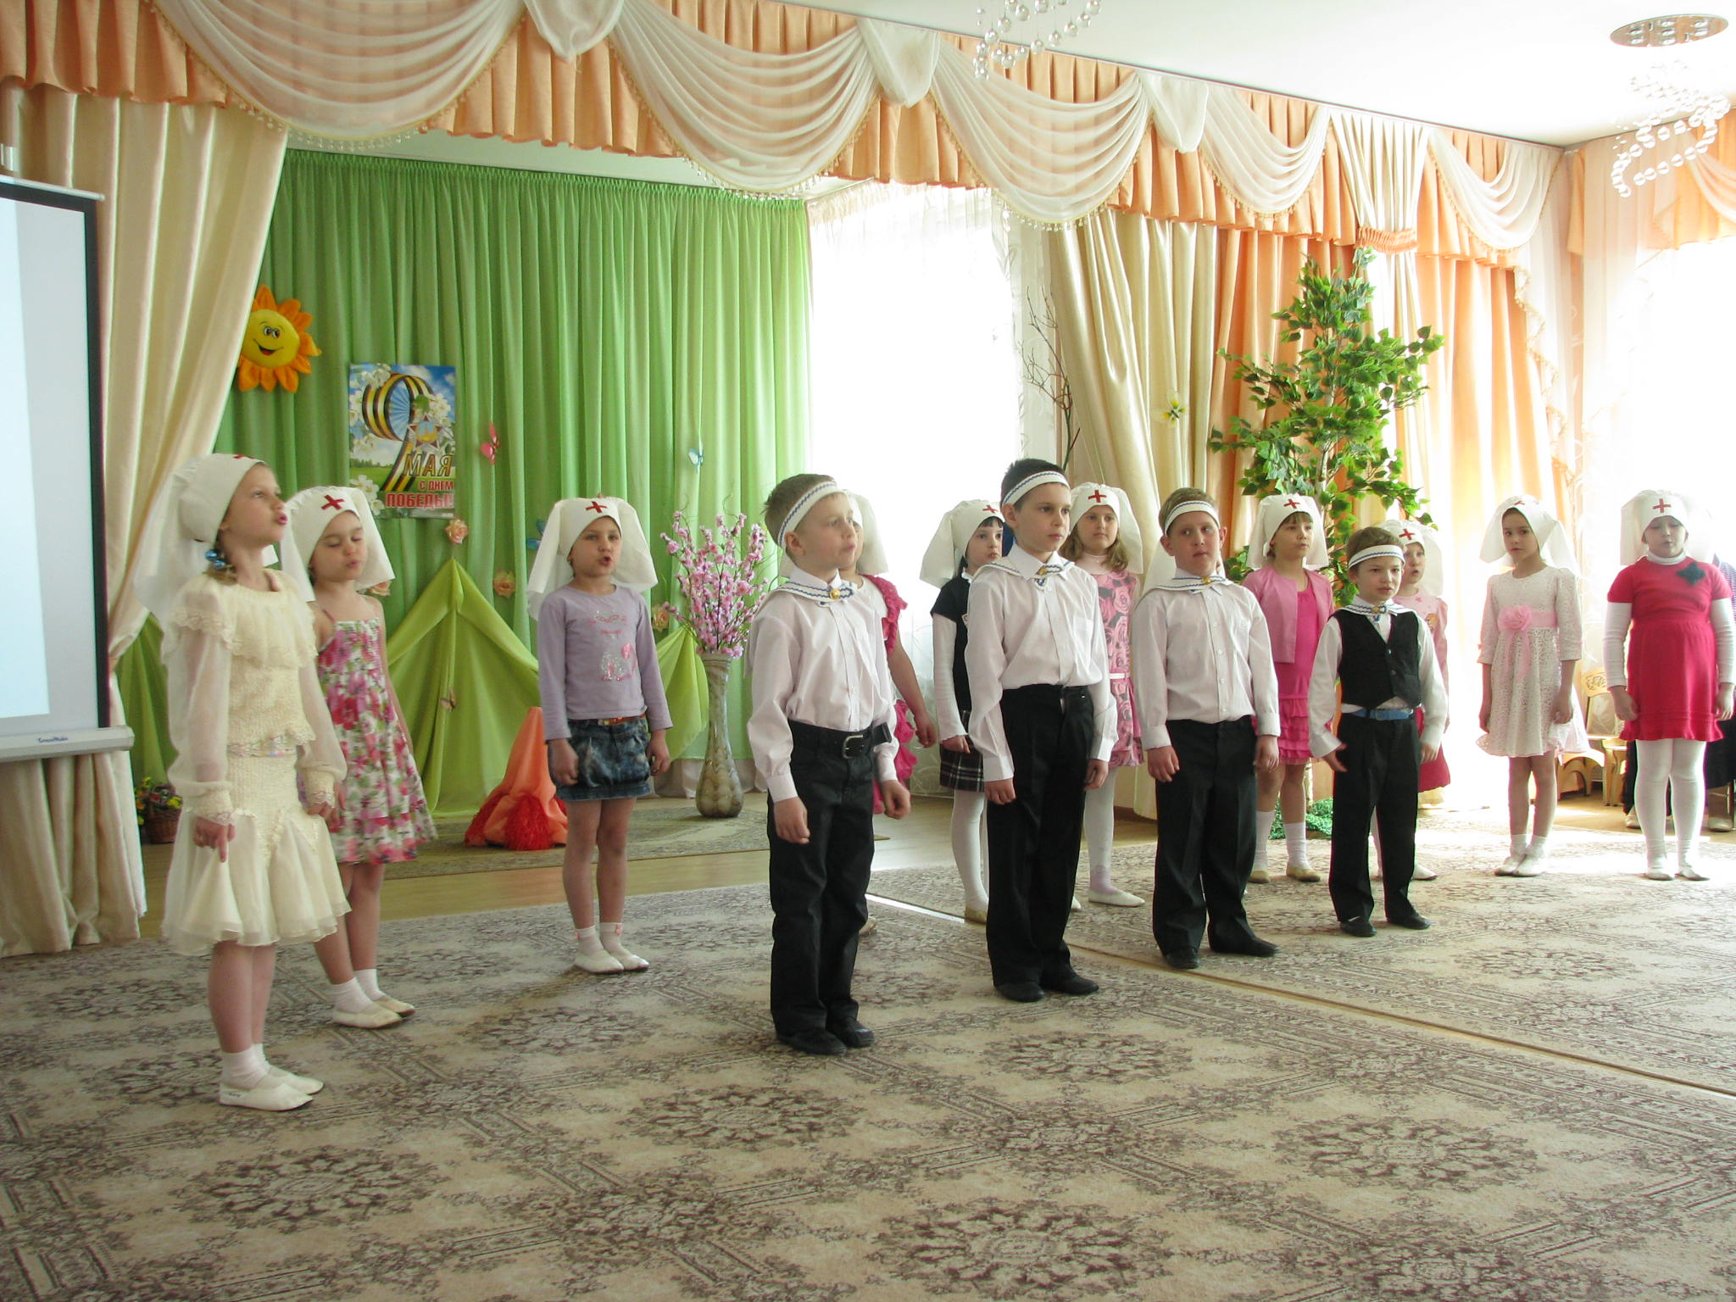
Будем Родине Служить!

Slide 27
Достижения детей в музыкальном воспитании можно увидеть по результатам диагностики
Младшая группа №1 72%
Младшая группа №3 76%
Средняя группа № 7 76%
Старшая группа № 12 70%
Подготовительная 88 %
группа № 10

Slide 28
Перспектива профессионального саморазвития (1)
Осуществить совместный музыкально - спортивный проект с воспитателями старшего возраста и тренером по плаванию по сказке А. Толстого «Золотой ключик».
Подготовить музыкальный спектакль по сказке Гофмана «Щелкунчик»
В порядке самообразования продолжать работу по знакомству с оркестром, с солистами и хором.
Организовать досуг для детей параллельных групп старшего возраста «Играем в оркестре».

Slide 29
Перспектива профессионального саморазвития (2)
Провести Мастер - класс с воспитателями на тему: «Обучение воспитателей игре на детских музыкальных инструментах»
Выступить на родительском собрании с мини докладом на тему: «Оркестр – это полёт птиц, объединённых одной песней»
Продолжать обучать детей игре на музыкальных инструментах.
Углублённо работать над постановками сказок – драматизаций.

Slide 30
Пожелания
Очень хочется приобрести новый комплект детских музыкальных инструментов.
Приобрести новые костюмы для игры в ТЕАТР.
Приобрести ещё один шкаф в музыкальный зал для атрибутов и костюмов.

Slide 31
Спасибо за Внимание!

